Slide 1
Calculatrice élémentaire
Projet d’Architecture des systèmes numériques
Rapegno Virgile et Ferreira Nathan

Slide 2
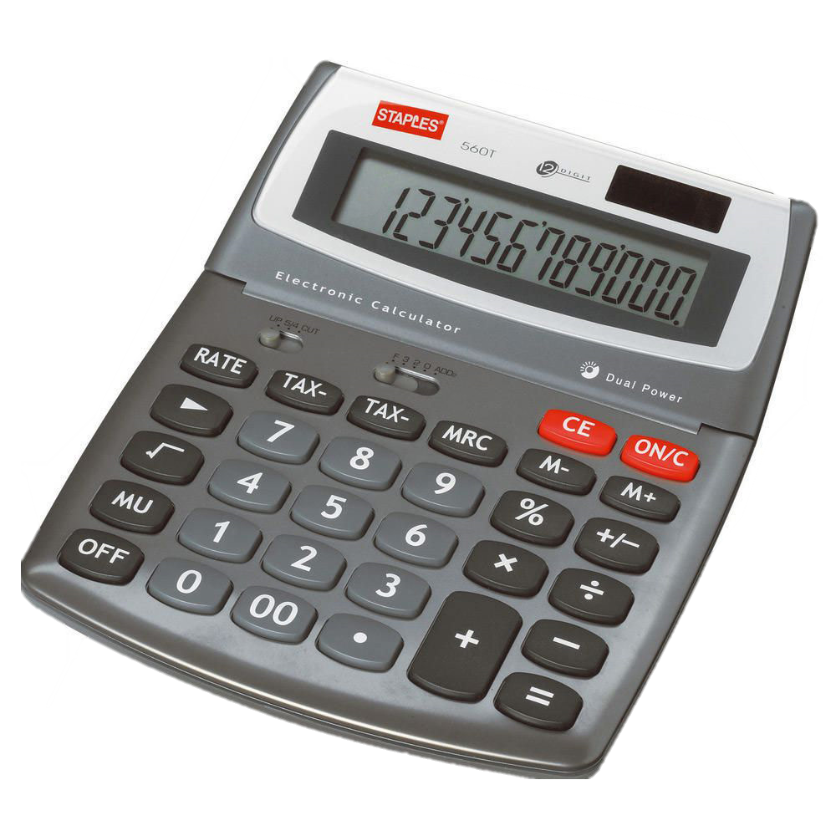
Instruction Set Architecture
Explication des besoins
On souhaite réaliser une calculatrice élémentaire
Il y a la mémoire courante (affichée après le =)
Et une mémoire cachée accessible avec M
Dans un premier temps on implémente :
L’addition, la soustraction et la multiplication
La mémorisation et les opérations sur la mémoire
L’affichage de la mémoire courante
L’entrée et l’utilisation de nombres signés sur 10 bits
Il n’y a pas de protection lors d’un dépassement de mémoire (attention à la multiplication !)

Slide 3
Instruction Set Architecture
Rédaction de l’ISA
Comme il y a une duplication des opérations sur la mémoire courante et la mémoire cachée, on encode le registre sur lequel enregistrer la sortie de l’ALU sur le bit de poids fort de l’instruction
On utilise des OpCode de 4 bits et comme entrée un immédiat de 10 bits correspondant à un nombre signé
Le format est donc 1 bit de mémorisation puis 3 bits d’opération, en ne considérant pas toujours l’entrée
Un bit de poids fort valant 0 enregistre dans la mémoire courante A, et un valant 1 enregistre dans la mémoire B

Slide 4
Instruction Set Architecture
Mémoire | Opérateur | Type d’entrée | Mnémonique | Fonction
0 | 000 | Int 10 bits signé | SET_A | RA = Imm
0 | 001 | Int 10 bits signé | ADD_A_IMM | RA = RA + Imm
0 | 010 | Int 10 bits signé | SUB_A_IMM | RA = RA - Imm
0 | 011 | NA | OPP_A | RA = - RA
0 | 100 | NA | ZERO_A | RA = 0
0 | 101 | Int 10 bits signé | MUL_A_IMM | RA = RA * Imm
0 | 110 | NA | READ_A_MEM | RA = RB
0 | 111 | NA | MUL_A_B | RA = RA * RB
1 | 000 | Int 10 bits signé | SET_B | RB = Imm
1 | 001 | Int 10 bits signé | ADD_B_IMM | RB = RB + Imm
1 | 010 | Int 10 bits signé | SUB_B_IMM | RB = RB - Imm
1 | 011 | NA | OPP_B | RB = -RB
1 | 100 | NA | ZERO_B | RB = 0
1 | 101 | Int 10 bits signé | MUL_B_IMM | RB = RB * Imm
1 | 110 | NA | READ_B_A | RB = RA
1 | 111 | NA | MUL_B_A | RB = RB * RA

Slide 5
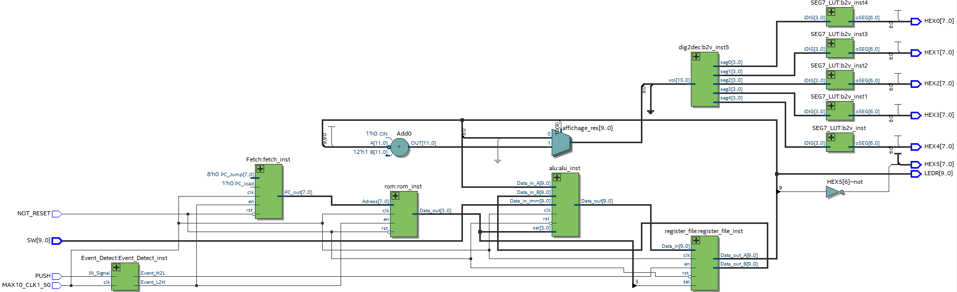
Architecture
Schéma issu du RTL Viewer

Slide 6
Architecture
Explications du schéma
On remarque qu’il manque le décodeur sur le précédant schéma. En effet le jeu d’instruction est assez simple, notamment par rapport à la gestion du register file, pour qu’il ne soit pas nécessaire d’ajouter un décodeur
Il a tout de même fallu implémenter la mémorisation et le changement d’instruction, on utilise pour cela le détecteur d’évènement sur le bouton PUSH (Key0) :
High to Low : lorsque l’on appuie, on mémorise la sortie de l’ALU
Low to High : lorsque l’on relâche, on incrémente l’adresse du Fetch pour changer d’instruction dans la ROM

Slide 7
Architecture
Explications du schéma
Le register file met à disposition ses deux registres en permanence afin de réaliser les calculs en continu sur l’ALU et de permettre l’affichage
Ainsi lorsque l’on change l’immédiat, l’ALU donne déjà en sortie le résultat attendu pour l’instruction en cours
L’afficheur vérifie le signe, d’où la présence du multiplexeur, afin d’allumer ou non le signe – et d’afficher la valeur absolue ensuite

Slide 8
Simulation
Présentation d’un test
On implémente la suite d’instruction dans la ROM
On affecte les bonnes valeurs aux switchs
On appuie sur PUSH (Key0)
On trouve les valeurs du tableau dans Mémoire A et Mémoire B
En particulier on doit lire à la fin dans Mémoire A -144₁₀=-2⁹+2⁸+2⁶+2⁵+2⁴ -144₂ =1101110000
Instruction | Mémoire A | Mémoire B | Immédiat
RESET | 0 | 0 | 1
0000 | 1 | 0 | 1
0001 | 9 | 0 | 8
1110 | 9 | 9 | 8
0000 | 32 | 9 | 32
0010 | 16 | 9 | 16
1111 | 16 | 144 | 0
1011 | 16 | -144 | 0
0110 | -144 | -144 | 0

Slide 9
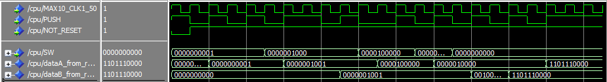
Simulation
Présentation d’un test
Attention il faut faire un PUSH (Key0) supplémentaire après un RESET
On retrouve bien la valeur -144 en Mémoire A
La durée des PUSH n’a pas d’importance grâce au détecteur d’évènement, ce qui facilite une interaction humaine
Des tests similaires semblent indiquer le bon fonctionnement de la calculatrice (en évitant les cas limites de dépassement)

Slide 10
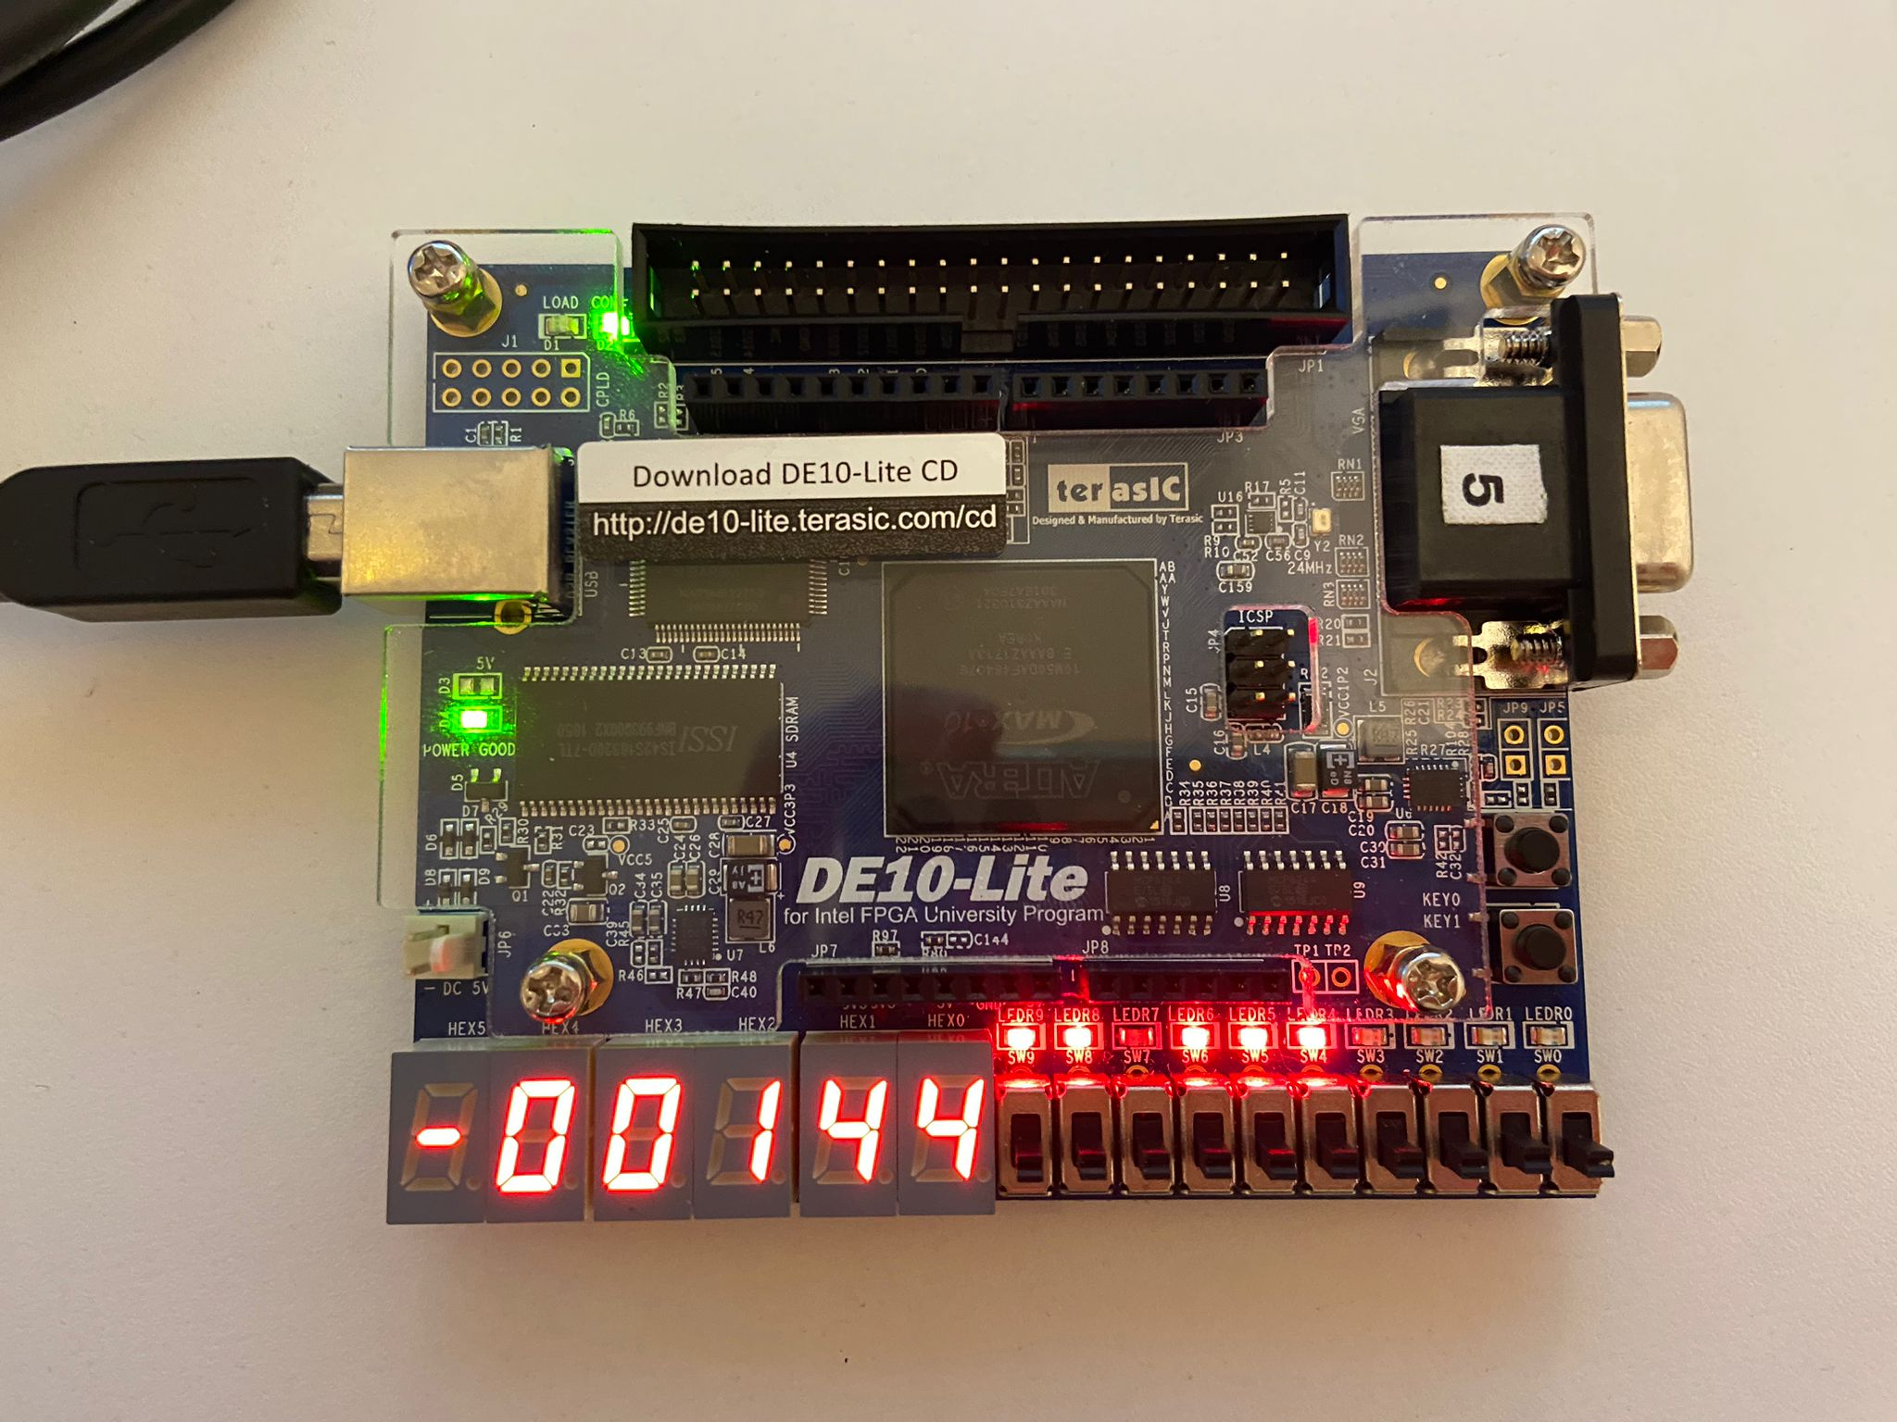
Implémentation sur carte
Réalisation du même test et ouverture
On retrouve sur carte le bon fonctionnement de simulation
Un piste d’amélioration serait de pouvoir rentrer de façon successive instructions et immédiats afin de se rapprocher d’une vraie calculatrice. Cela passerait par l’ajout d’un décodeur, et un changement de fonctionnement du bouton PUSH pour entrer une adresse d’instruction dans la ROM puis rentrer l’immédiat

